Slide 1

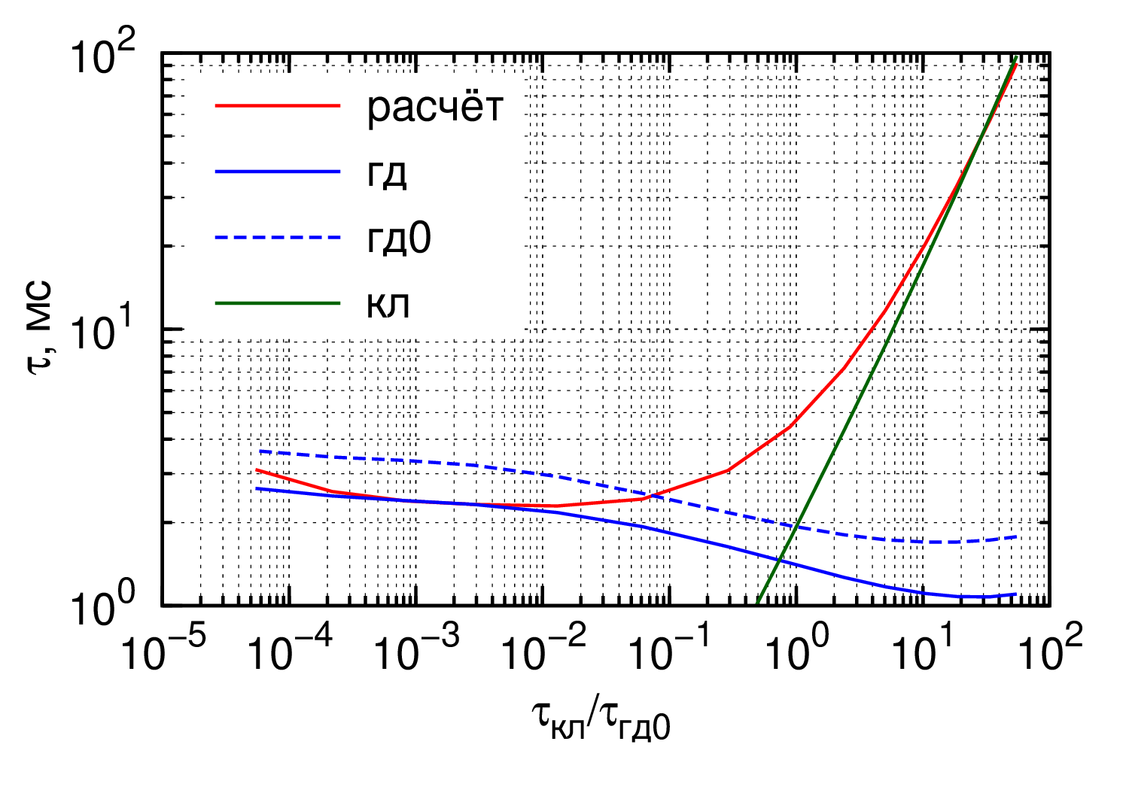
Федеральное государственное бюджетное учреждение науки Институт ядерной физики им. Г.И. Будкера СО РАН (ИЯФ СО РАН)
Разработан код MIDAS-1D2V для расчёта эволюции функции распределения ионов в аксиально-симметричной открытой ловушке
Автор: В.В. Приходько
Построена численная модель для расчёта эволюции функции распределения ионов в аксиально-симметричной открытой ловушке. Используются следующие предположения:
Рассматривается одна силовая трубка в которой параметры не зависят от радиуса, но изменяются вдоль оси ловушки;
Фазовое пространство параметризуется полной энергией и магнитным моментом;
Кулоновские столкновения вычисляются упрощённо по сферически симметризованным функциям распределения;
Электроны предполагаются столкновительными с одинаковой температурой во всей расчётной области.
Продемонстрировано приемлемое согласие результатов расчёта с аналитическими оценками для случая редких и частых столкновений ионов. Важной особенностью кода является его умеренные требования к вычислительным ресурсам.
Зависимость времени удержания плазмы τ от параметра столкновительности τ_{кл}/τ_{гд0}: красная линия — расчёт кодом MIDAS-1D2V, синяя — оценка в пределе частых столкновений ионов (газодинамическая ловушка) с учётом потенциала в пробке τ_{гд}, зелёная — оценка в пределе редких столкновений (классический пробкотрон) τ_{кл}.
Публикация: В.В. Приходько. Численная модель нестационарной плазмы в аксиально-симметричной открытой ловушке MIDAS-1D2V. Физика плазмы, т. 51, № 4 (2025), стр. 369‑381. DOI: 10.31857/S0367292125040024, импакт-фактор 1.029
1

